Slide 1
zad_dom_pttx
Jakub Styczen

Slide 2
Quarto
Quarto jako prezentacja z jednym slajdem tekstowym oraz zdjęciem ;)

Slide 3
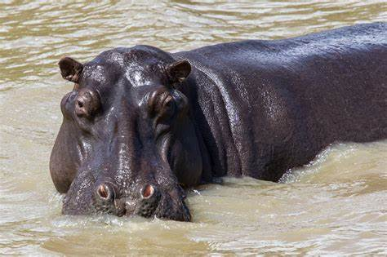
Dodane zdjecie w Quarto
Hipcio

